Slide 1
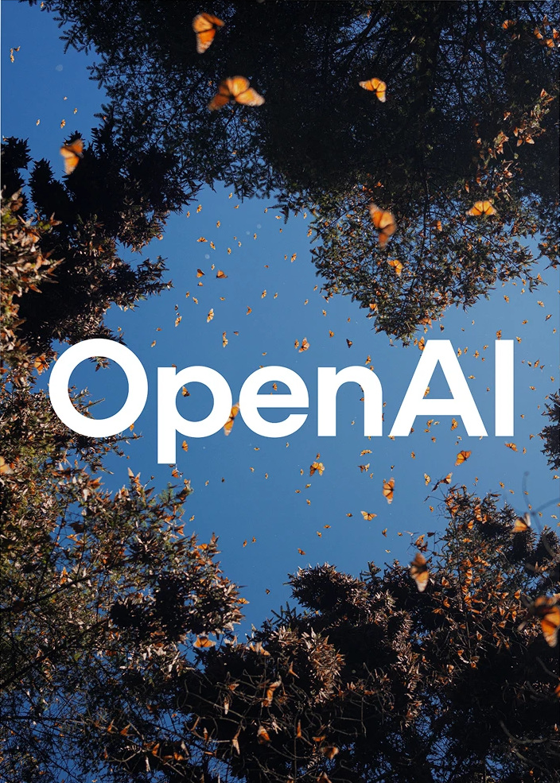
上海大学｜大模型与智能体系统课程
CLAUDE CODE · ANTHROPIC
CODING AGENT ENGINEERING · 2026
Coding Agent 的
四类工程技术
Prompt · Context · Harness · Loop
CODEX · OPENAI
不是教模型“多说几句”，而是把一次代码生成，组织成可控、可验证、可持续的软件工程过程。
核心依据
Claude Code 官方文档 · OpenAI 官方工程实践
GitHub 与 LINUX DO 资料只用于补充真实工程经验
图片：OpenAI Design Guidelines 官方品牌摄影
Notes:
开场说明：本课不设置贯穿项目，直接围绕 Prompt、Context、Harness、Loop 四个知识层次建立 Coding Agent 工程体系。Claude Code 与 OpenAI 官方资料作为主线，GitHub 与 LINUX DO 作为实践补充。
[Sources]
- https://openai.com/brand/
[/Sources]

Slide 2
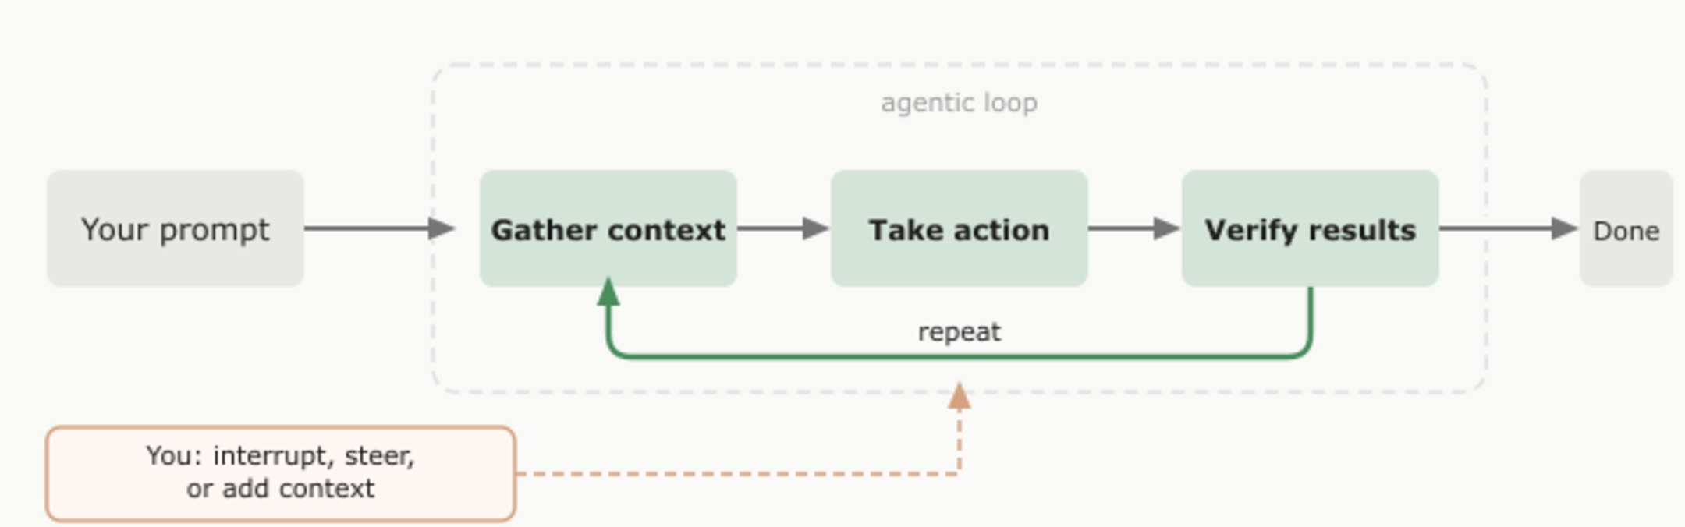
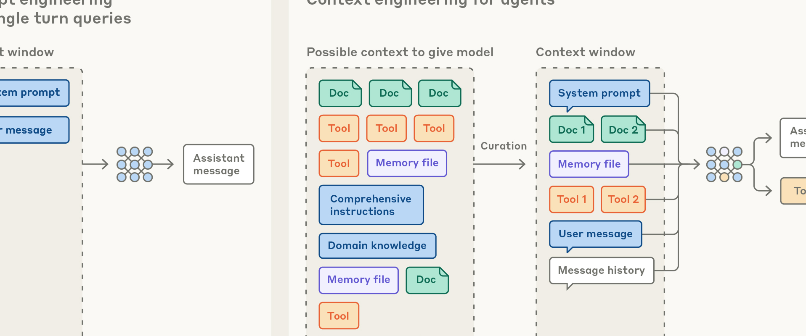
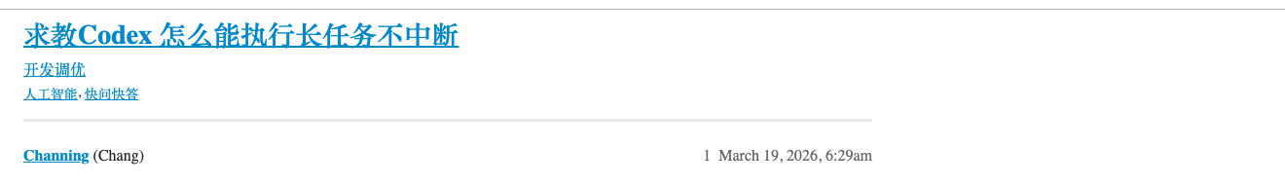
课程总览｜四类工程的边界
四类工程解决四个不同问题：任务、信息、环境与反馈
Anthropic 将 Claude Code 的工作流概括为“获取上下文—采取行动—验证结果—重复”；OpenAI 则强调支撑这一循环的环境、约束与反馈机制。
CLAUDE CODE DOCS｜Agentic loop
01
Prompt Engineering
把意图写成可执行任务：明确目标、约束、完成标准与输出格式。
02
Context Engineering
决定每一步让模型看到什么：相关代码、文档、状态与工具结果。
ANTHROPIC ENGINEERING｜Prompt 与 Context 的边界
03
Harness Engineering
提供可行动的基础设施：文件、终端、权限、沙箱、检查点与 CI。
LINUX DO｜真实工程问题
04
Loop Engineering
Codex 执行约 20 分钟后停止，但任务并未真正完成。
这提示我们还需要任务切片、检查点与恢复机制。
把测试与审查结果送回模型，让执行—验证—修正不断收敛。
Prompt 定方向 · Context 给依据 · Harness 设边界 · Loop 促收敛
图：Claude Code / Anthropic 官方文档；LINUX DO 社区问题用于补充真实工程场景
Coding Agent 工程技术｜上海大学｜2026
02 / 20
Notes:
四类工程共同支撑一次 Agent 循环：Prompt 定义任务，Context 选择信息，Harness 提供工具和边界，Loop 把验证结果送回下一轮。左侧使用 Claude Code 与 Anthropic 官方图，右下角用 LINUX DO 的真实问题提示长任务连续性是工程痛点。
[Sources]
- https://code.claude.com/docs/en/how-claude-code-works
- https://www.anthropic.com/engineering/effective-context-engineering-for-ai-agents
- https://linux.do/t/topic/1782478
[/Sources]

Slide 3
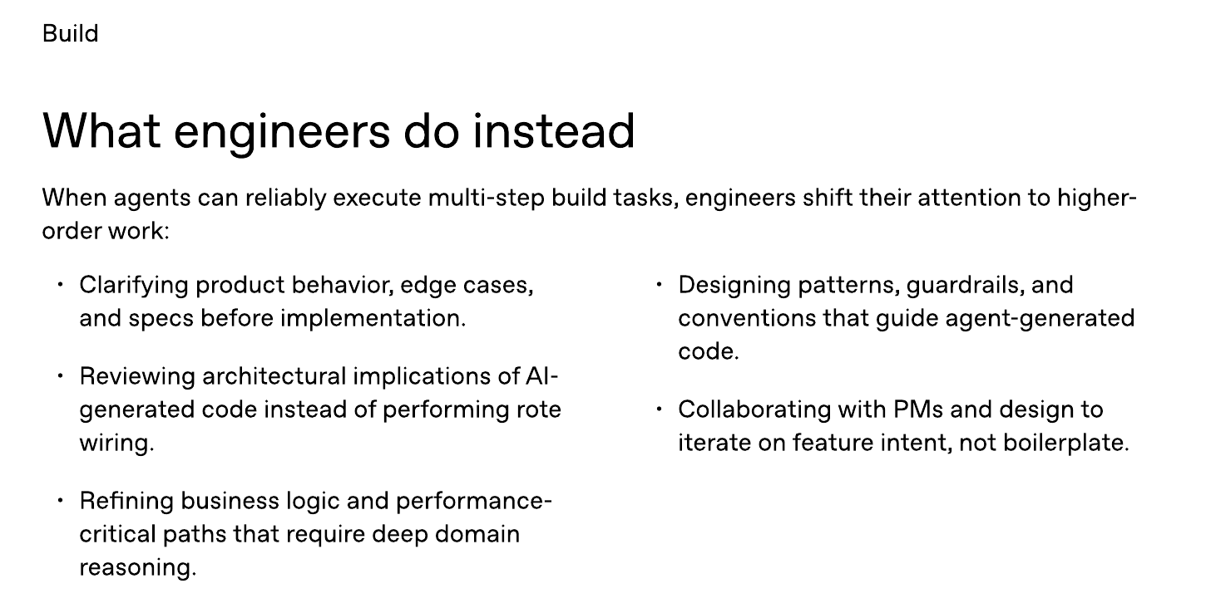
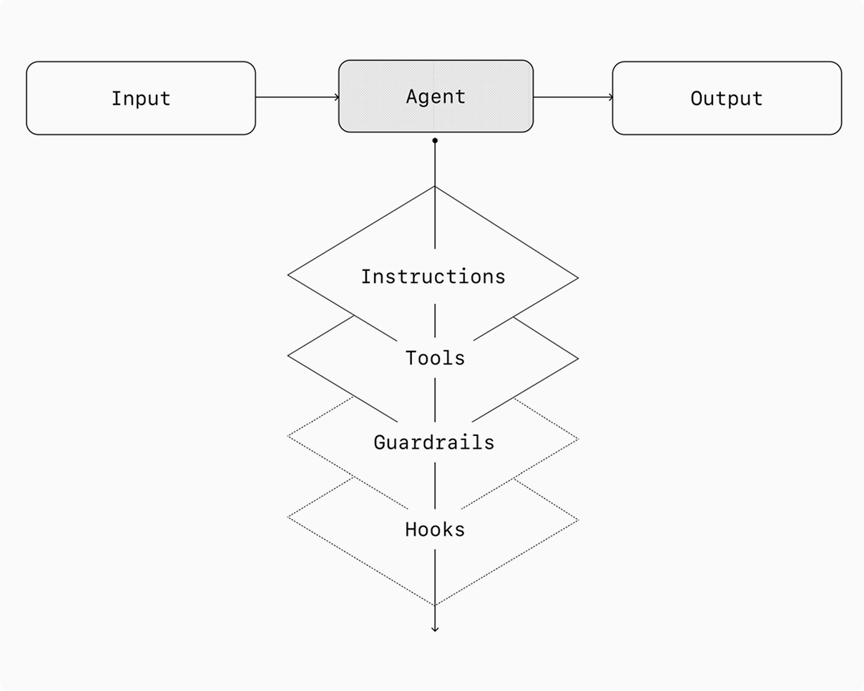
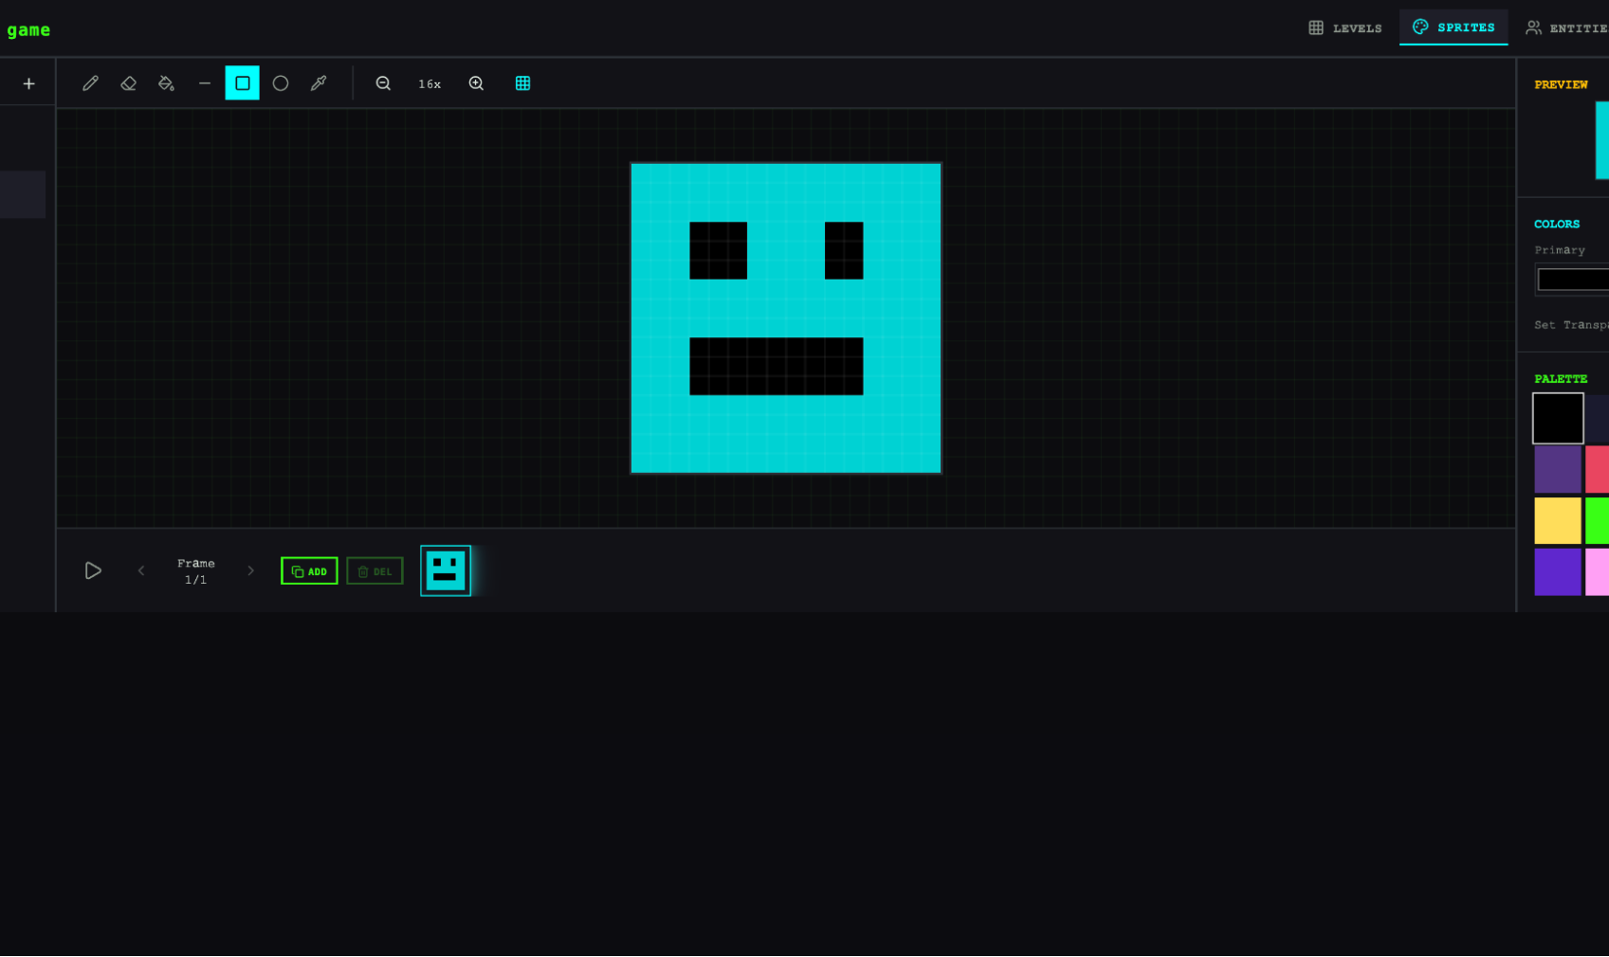
课程动机｜为什么不能只看模型能力
模型会写代码，但可靠交付依赖工程系统
任务一旦跨文件、跨工具、跨会话，一次 Prompt 就不再足够。
官方证据｜Agent 结构、工程师职责与真实 Harness 产物
可靠交付 = 模型能力 × 工程系统
模型负责推理；环境、工具、约束与反馈，决定能力能否稳定落到真实仓库。
01
模型能力｜完成推理与规划
代码生成只是起点；模型仍需要理解仓库、选择工具并处理执行结果。
02
工程系统｜把能力接入环境
项目规则、测试入口、权限和可恢复状态，不能靠模型自行猜测。
03
验证反馈｜让错误返回下一轮
测试、指标与审查结果进入下一轮判断，任务才会持续收敛。
真实产物：长时 Harness 构建的可交互应用
人类工作的重心开始转向：定义目标｜组织知识｜设计环境｜建立反馈
来源：OpenAI 官方指南与工程团队报告；Anthropic Engineering (2026)
Coding Agent 工程技术｜上海大学｜2026
03 / 20
Notes:
OpenAI 的官方结构图表明，Agent 不只有模型，还包括 Instructions、Tools、Guardrails 与 Hooks；工程师的工作也转向规格、边界和架构。Anthropic 的真实应用截图说明 Harness 必须支撑多轮执行和真实验收。
[Sources]
- https://openai.com/business/guides-and-resources/a-practical-guide-to-building-ai-agents/
- https://cdn.openai.com/business-guides-and-resources/building-an-ai-native-engineering-team.pdf
- https://www.anthropic.com/engineering/harness-design-long-running-apps
[/Sources]

Slide 4
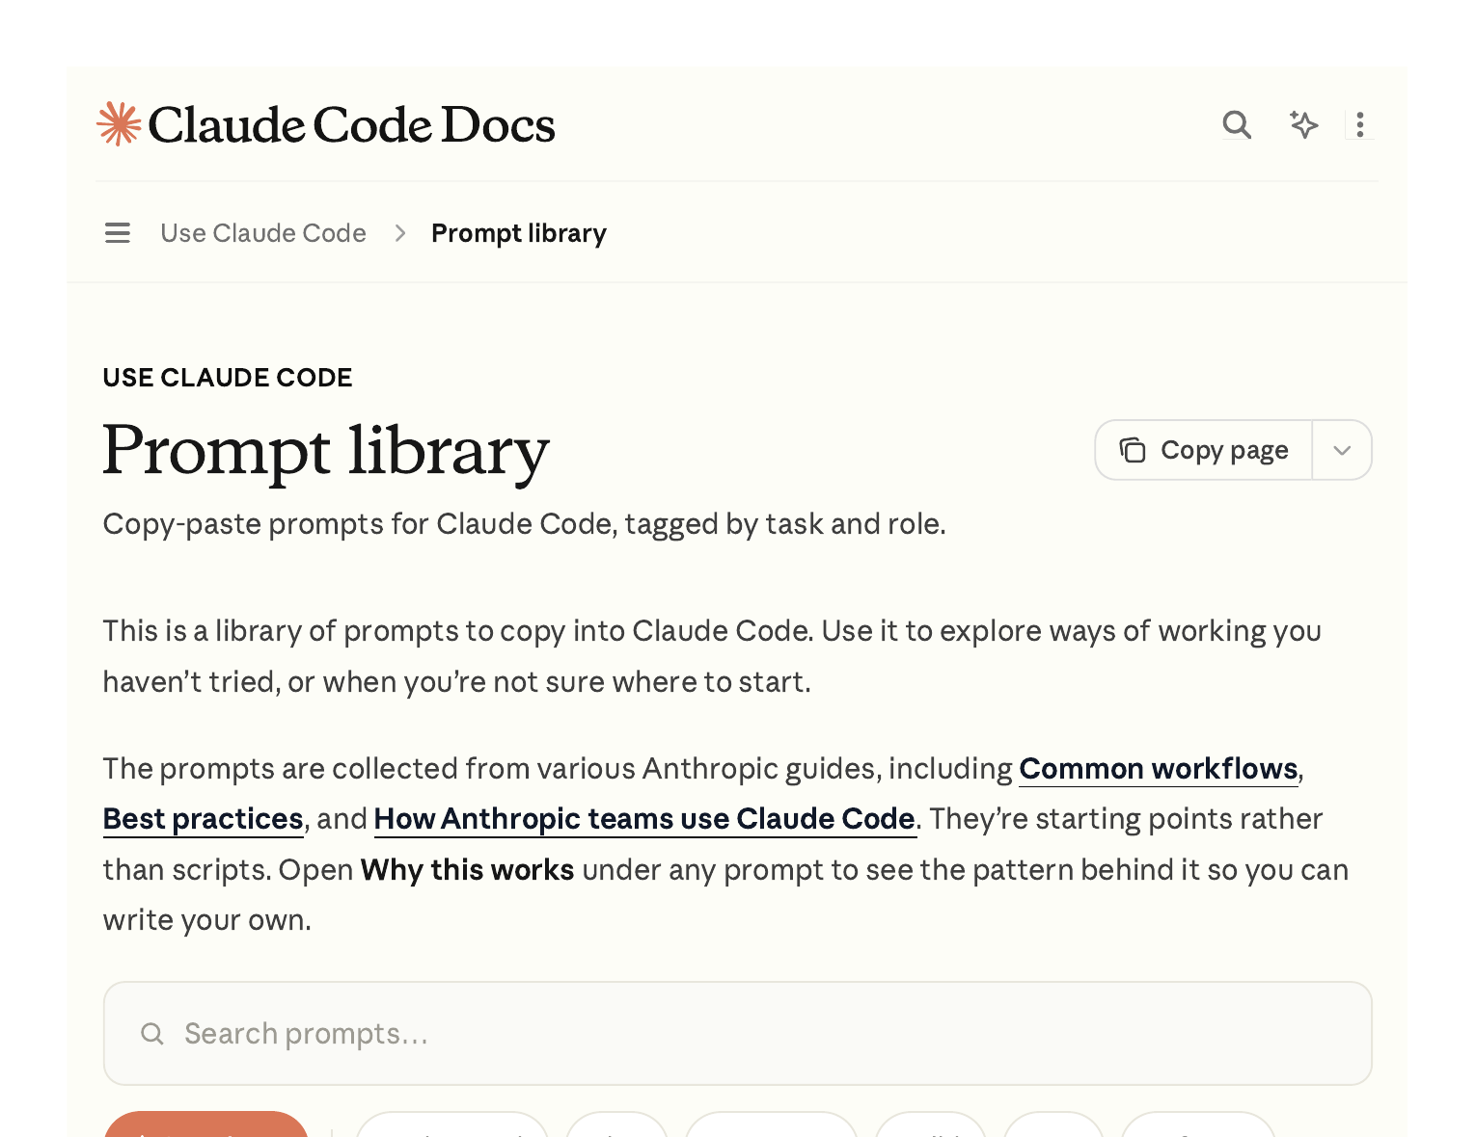
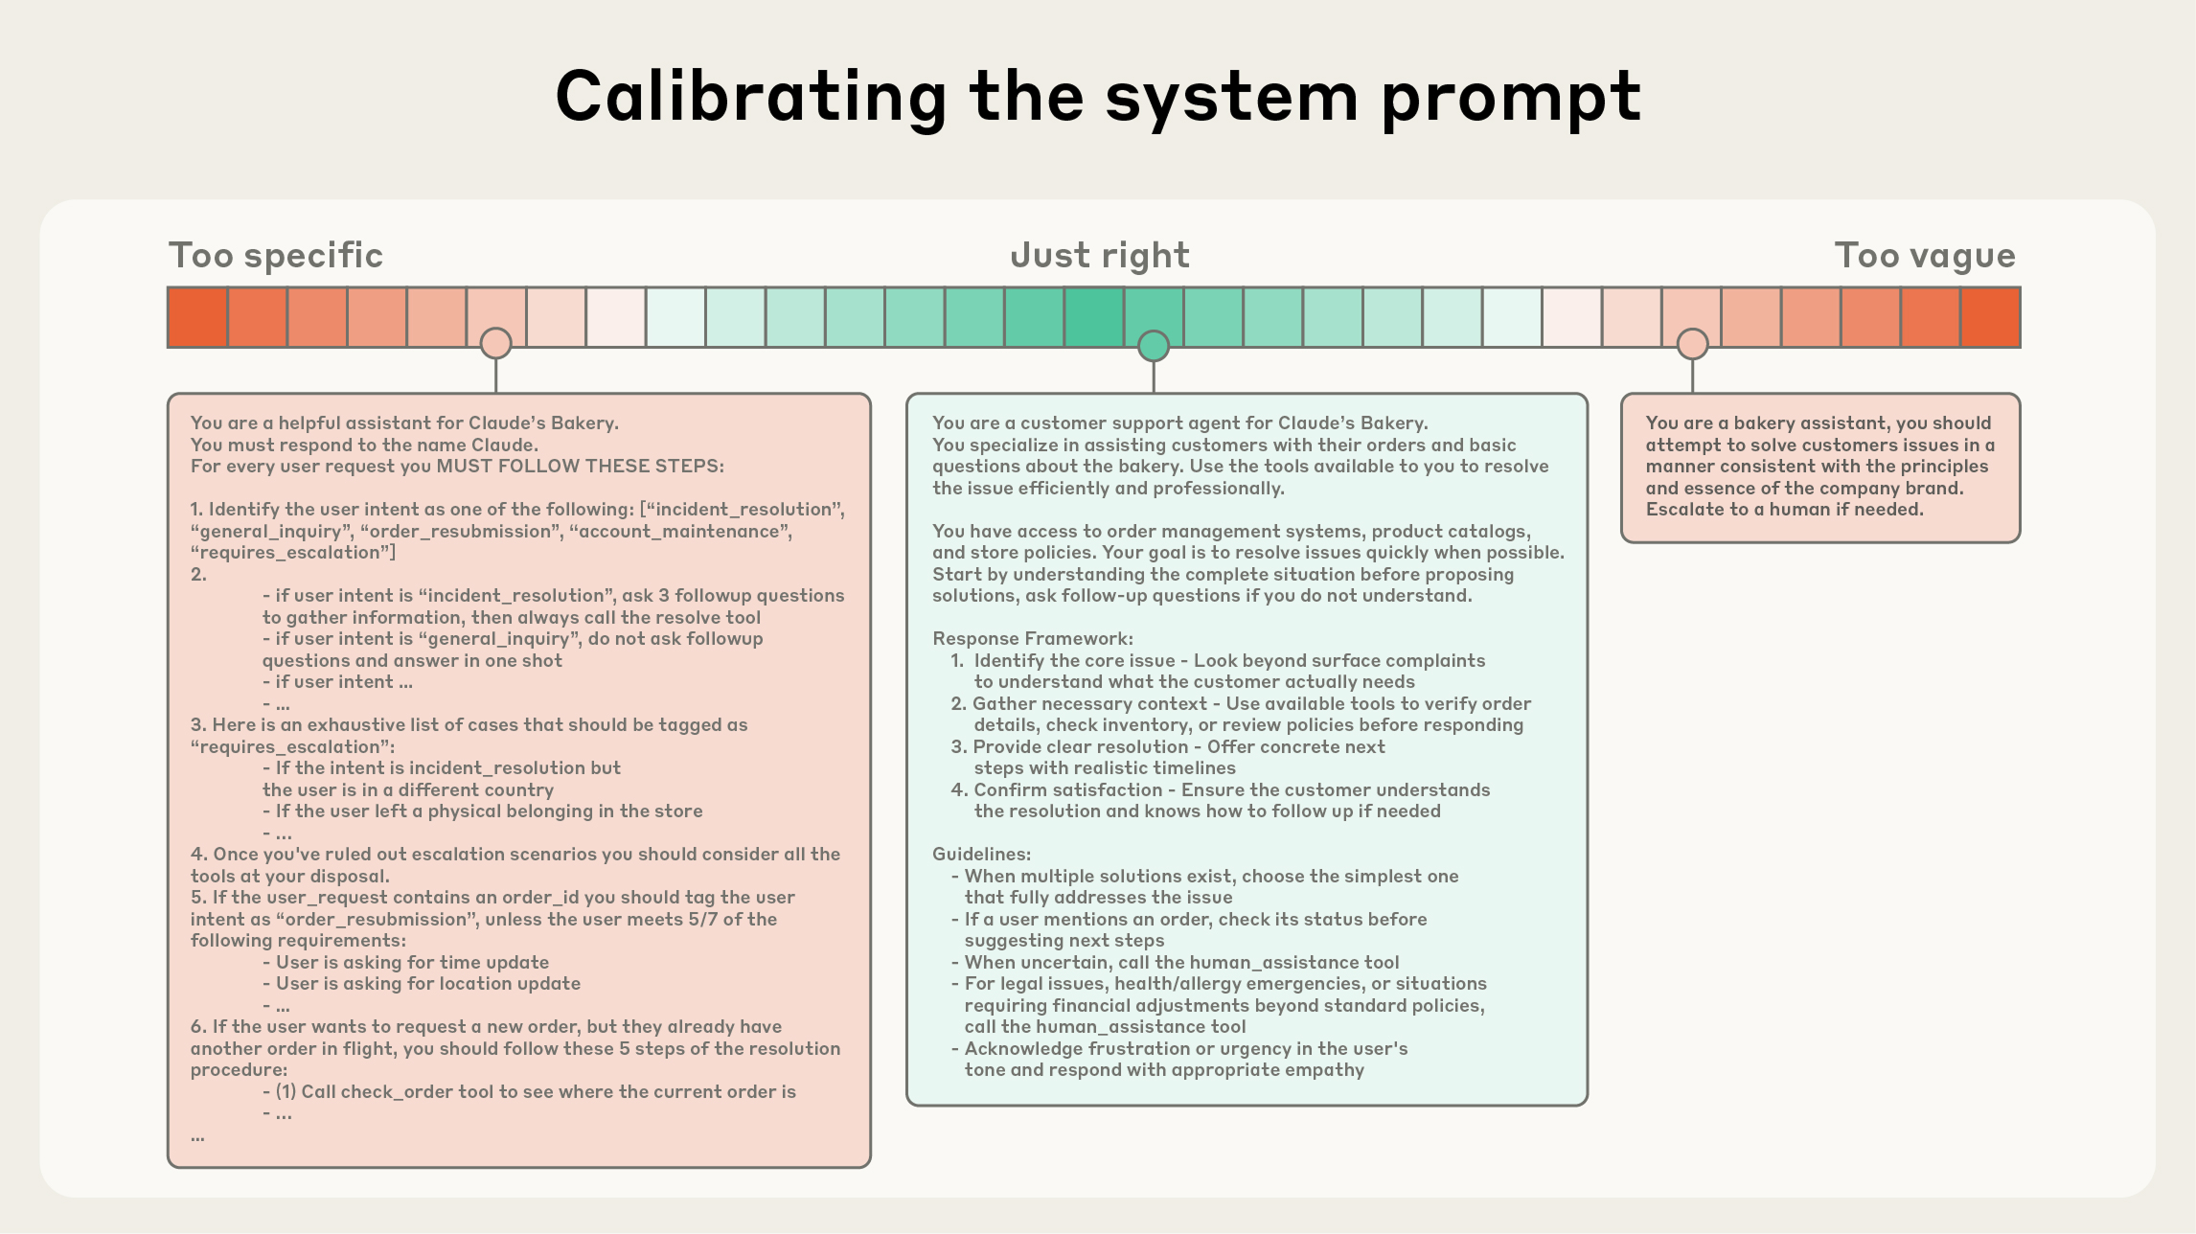
上海大学｜大模型与智能体系统课程
01 / PROMPT ENGINEERING
Prompt 先把
“完成”写清楚
目标 · 边界 · 验收
Prompt Engineering 不是研究怎样把话说得更漂亮，而是把人的意图写成可以执行、可以验收的任务契约。
这一章回答三个问题
01 最终需要交付什么结果？
02 必须遵守哪些范围、风险和技术限制？
03 Agent 用什么证据证明任务真的完成？
04 / 20 · 图：Claude Code Prompt Library / Anthropic Engineering
Notes:
本章把 Prompt Engineering 从聊天措辞转成可执行任务说明。右侧上图是 Claude Code Prompt Library，下图用 Anthropic 的官方示意说明提示词既不能过度遥控，也不能过于含糊。
[Sources]
- https://code.claude.com/docs/en/prompt-library
- https://www.anthropic.com/engineering/effective-context-engineering-for-ai-agents
[/Sources]

Slide 5
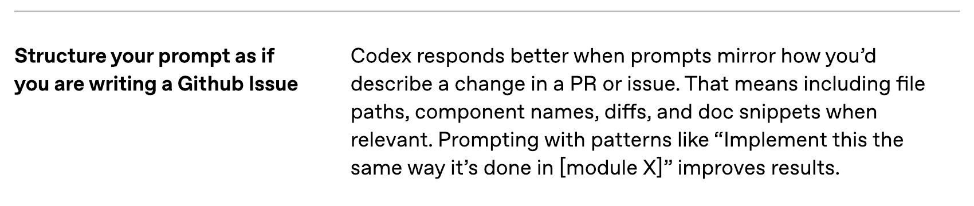
Prompt Engineering｜任务契约的结构
一条工程提示词要写清五类信息
内容不一定很长，但关键判断不能留给 Agent 猜测。
工程提示词的五类信息
01 目标
最后要变成什么样
02 事实
依据哪些仓库、故障与参考实现
03 边界
不能改什么，何时必须询问
04 证据
运行哪些测试、指标或截图检查
05 格式
怎样报告 Diff、结果与风险
Claude Code 与 OpenAI 的共同原则
校准原则｜任务要足够明确，使 Agent 能判断方向；但不要预写每一步实现，让它依据仓库事实选择路径。
描述结果，而不是遥控步骤；同时给 Agent 一条可以运行的检查。
来源：Anthropic Context Engineering；Claude Code Prompt Library；How OpenAI uses Codex
Coding Agent 工程技术｜上海大学｜2026
05 / 20
Notes:
任务契约要同时包含目标、事实、边界、证据与交付格式。Anthropic 的图强调在‘过度规定’和‘过于含糊’之间校准；Claude Code 与 OpenAI 的官方建议都强调描述结果、给出检查方式，并像写 GitHub Issue 一样提供必要事实。
[Sources]
- https://www.anthropic.com/engineering/effective-context-engineering-for-ai-agents
- https://code.claude.com/docs/en/prompt-library
- https://openai.com/business/guides-and-resources/how-openai-uses-codex/
[/Sources]

Slide 6
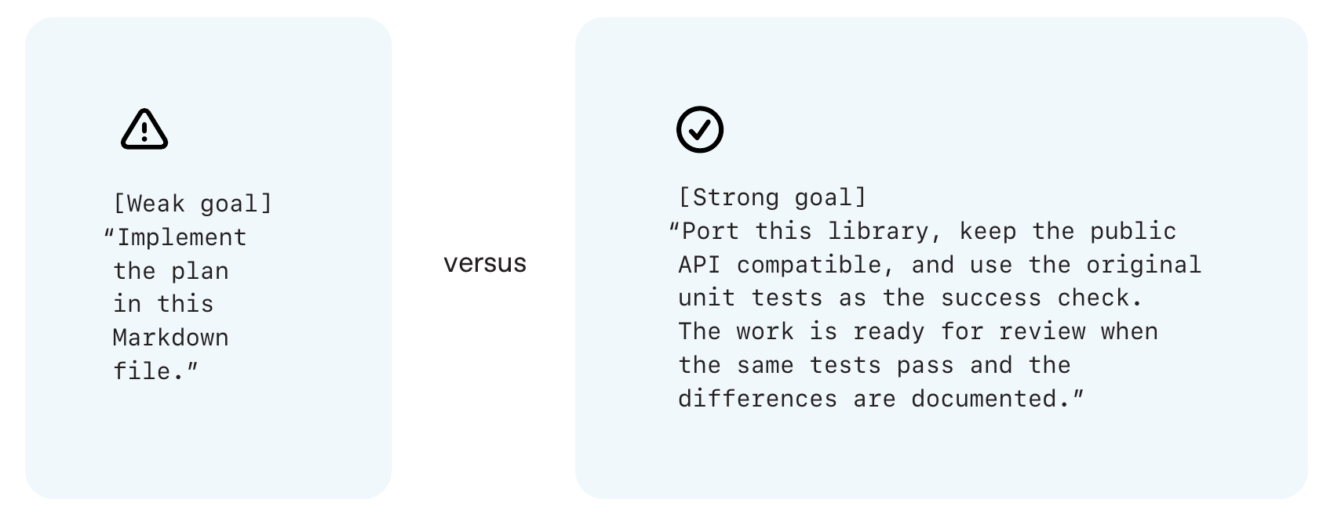
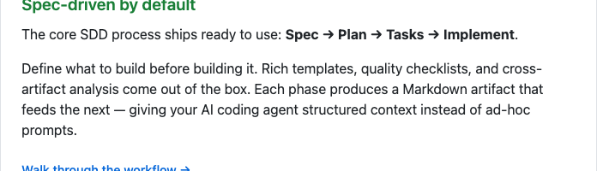
Prompt Engineering｜描述结果，不遥控步骤
描述结果与约束，Agent 才能自主选择实现路径
人类指定目标和边界；Agent 根据仓库事实选择文件与实现方式。
OPENAI｜Set goals Codex can verify
不清楚
“优化一下订单接口。”
✓
更可执行｜用结果与证据定义任务
将订单查询接口的 P95 延迟降到 300 ms 以下；保持现有 API 兼容；修改后运行基准和回归测试，并列出改动文件、测试结果与仍存在的风险。
01
五个关键动作
结果 → 参考 → 量化目标 → 验证方式 → 输出格式
GitHub Spec Kit｜把目标继续拆成可执行工件
Specify → Plan → Tasks → Implement
每一阶段都产出可追溯工件，为下一阶段提供更稳定的上下文。
来源：OpenAI Codex 官方白皮书；GitHub Spec Kit 官方站点
Coding Agent 工程技术｜上海大学｜2026
06 / 20
Notes:
OpenAI 的官方对照图说明，强目标必须包含兼容性约束、成功检查和 Definition of Done；GitHub Spec Kit 再把目标展开为 Specify、Plan、Tasks 和 Implement，使 Agent 不必依靠临场猜测。
[Sources]
- https://cdn.openai.com/pdf/8a9f00cf-d379-4e20-b06f-dd7ba5196a11/OAI_WhitePaper_Codex-maxxing26.pdf
- https://github.github.com/spec-kit/
- https://github.com/github/spec-kit
[/Sources]

Slide 7
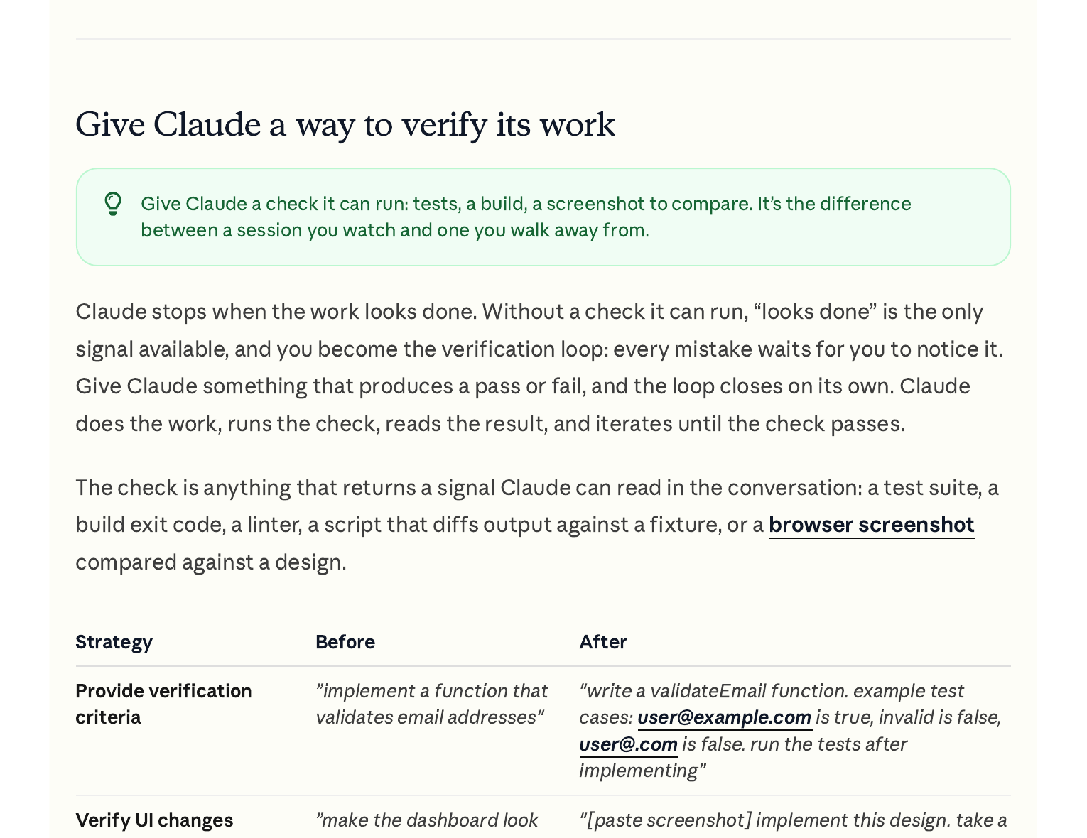
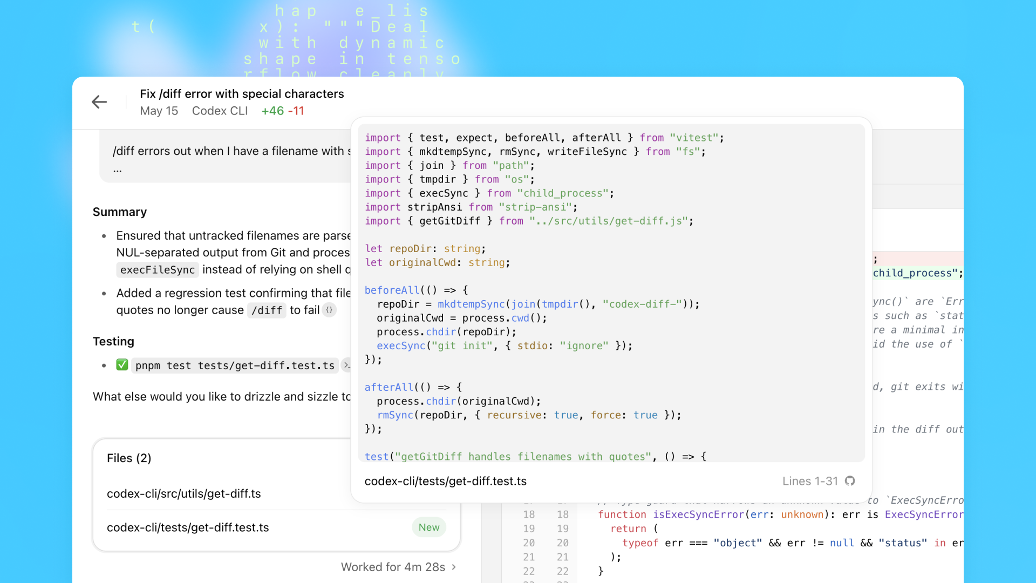
Prompt Engineering｜把完成条件变成可运行检查
Prompt 是否有效，要看它能否驱动验证闭环
写出代码只是行动；测试、指标和可复现证据，才决定是否完成。
真实证据链
运行检查
读取结果
失败则重试
输出 Diff / Test / Risk
“完成”必须由系统证据定义：测试输出、Diff、指标与可复现步骤。
来源：Claude Code Best Practices；OpenAI Codex 官方产品画面
Coding Agent 工程技术｜上海大学｜2026
07 / 20
Notes:
Claude Code 官方建议给 Agent 一个可以运行的检查；OpenAI Codex 的产品画面则展示了 Summary、测试命令、变更文件和代码证据。验证 Loop 的核心不是让模型再想一遍，而是让外部系统返回可判断的信号。
[Sources]
- https://code.claude.com/docs/en/best-practices
- https://openai.com/index/introducing-codex/
[/Sources]

Slide 8
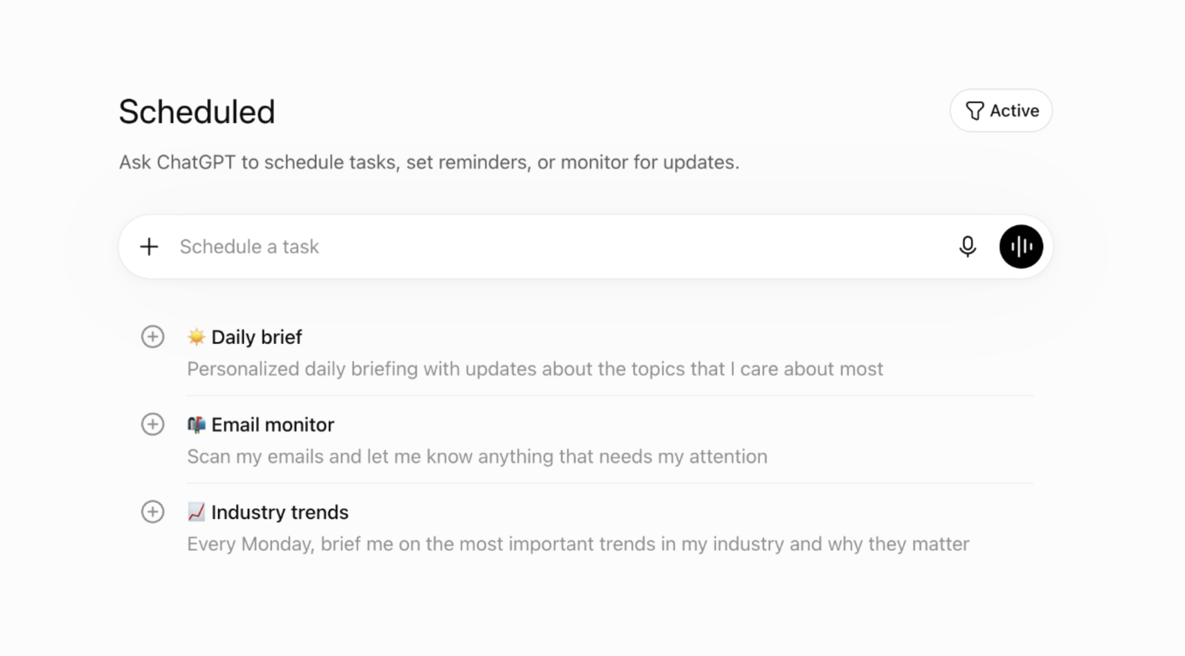
Prompt Engineering｜实战项目：智能个人助手
智能个人助手必须先写清：读什么、做什么、何时确认
以 WorkBuddy 类个人助手为例：第一版只做“今日工作助手”MVP，不追求什么都能做。
官方产品画面｜ChatGPT Scheduled：简报、邮件监控与长期任务
项目目标｜每天生成可行动的今日简报
汇总会议、重要邮件、逾期待办与冲突；生成 150—200 字今日安排。
01
数据与工具｜Calendar / Mail / Tasks
Next.js + TypeScript；复用仓库已有的三个 Mock Adapter，不接入真实账号。
02
功能规则｜排序、逾期与时间冲突
会议按开始时间；邮件按 priority 取前 3；dueAt 早于现在且未完成即逾期；会议重叠即冲突。
03
权限与验收｜默认只读，可运行检查
发送邮件、创建或取消会议、删除任务必须确认；lint、test、build 通过，并提交截图与已知限制。
课堂任务：把产品设想改写成 Agent 能执行、教师能检查的任务合同。
图：OpenAI ChatGPT Tasks 官方帮助文档
Coding Agent 工程技术｜上海大学｜2026
08 / 20
Notes:
这一页把智能个人助手收窄成一个可验收的课堂项目。用户要看到会议、重要邮件、逾期待办和时间冲突；数据来自仓库已有的 Calendar、Mail、Tasks Mock Adapter；所有写操作必须先确认；最终必须用 lint、test、build、截图和已知限制证明完成。左侧是 OpenAI 官方 Scheduled 任务页面，说明个人助手可以围绕简报、邮件监控等长期任务工作。
[Sources]
- https://help.openai.com/en/articles/10291617-tasks-inchatgpt
[/Sources]

Slide 9
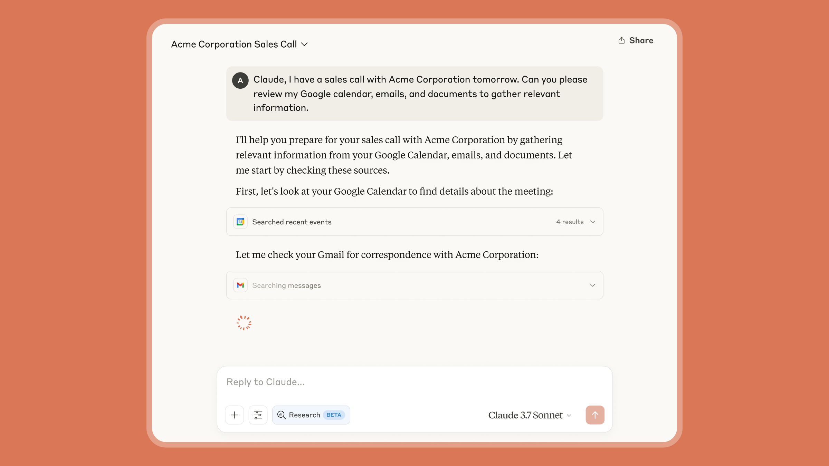
Prompt Engineering｜实战：坏提示词 vs 可执行任务
不要只写“做一个助手”，要告诉 Agent 怎样算完成
好提示词不是更长，而是把目标、事实、边界、证据和交付写清。
ANTHROPIC｜明确目标与数据源
应该这样写｜一份可执行的任务合同
请在当前 Next.js + TypeScript 仓库中，实现“今日工作助手”MVP。
开始前
README、AGENTS.md、package.json 必须先读；说明任务理解、拟改文件与验证命令，冲突先提问。
目标
复用 calendar / mail / tasks Mock Adapter；首页显示会议、优先级前三邮件、逾期待办和会议冲突，并生成 150—200 字简报。
边界
默认只读；发送邮件、创建/取消会议、删除任务前，必须展示摘要并等待确认。禁止接入真实账号；禁止记录令牌或正文。
真实效果｜目标写清，并指定 Calendar、Gmail 与文档，Claude 才知道查什么。
验证
补会议排序、逾期判断、时间冲突与“拒绝确认后不执行”测试；运行 pnpm lint、test、build。
“帮我做一个像 WorkBuddy 的智能个人助手。
界面高级、功能完善，请直接写完。”
问题：范围、权限、验收和交付都没有定义。
交付
列出修改文件及原因，提供测试结果和首页截图，并明确未完成项与已知限制。
不要这样写
图：Anthropic Claude Research 官方产品画面
Coding Agent 工程技术｜上海大学｜2026
09 / 20
Notes:
反例只表达了愿望，没有定义技术栈、数据源、权限、安全边界和完成证据。右侧把同一个项目改写成任务合同：开始前先读仓库，目标具体到页面信息和简报长度，写操作必须确认，最后运行 lint、test、build 并提交截图与限制。左侧 Anthropic 官方画面展示了一个目标明确的请求如何驱动 Calendar、Gmail 和文档工具调用。
[Sources]
- https://claude.com/blog/research
[/Sources]

Slide 10
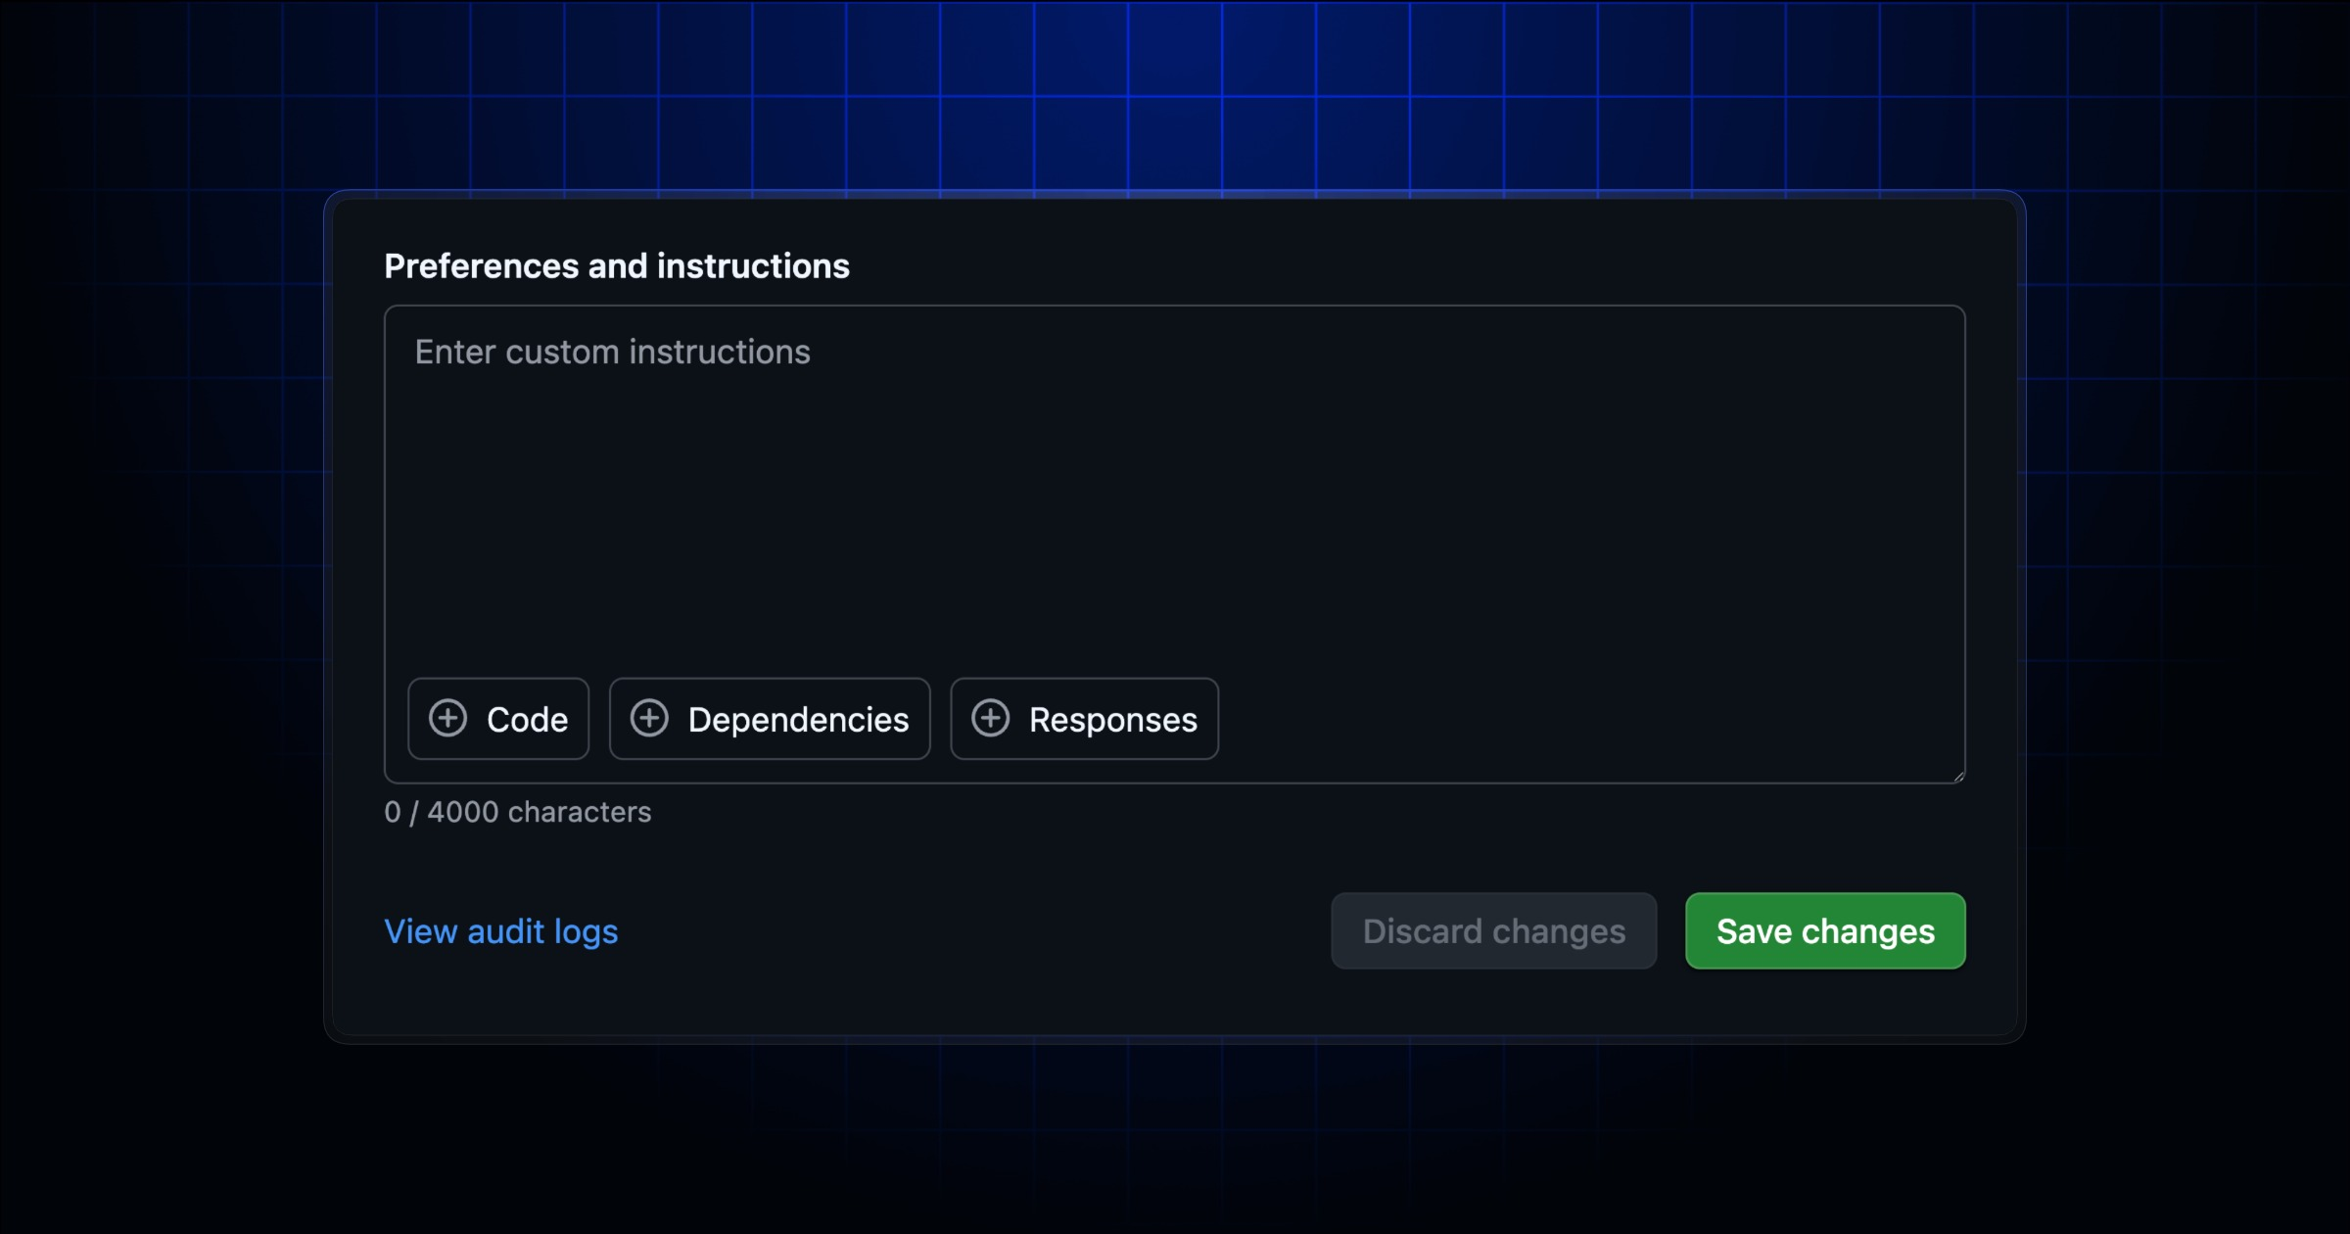
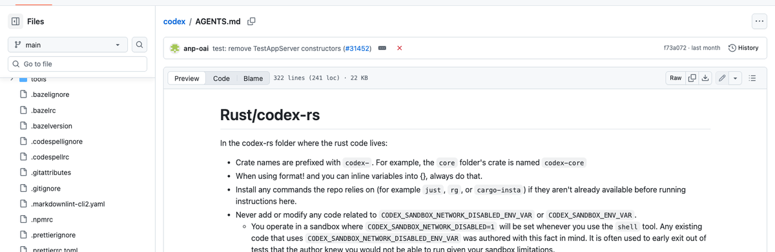
02 / CONTEXT ENGINEERING｜WorkBuddy 的信息工作集
Prompt 写清任务后，下一步是决定 Agent 此刻该看见什么
Context Engineering 不是塞满窗口，而是为这一轮推理维护一个准确、可更新的工作集。
WORKBUDDY｜完成“今日工作助手”需要五层上下文
真实工程中的持久指令
01
持久规则
AGENTS.md / CLAUDE.md：使用 TypeScript、复用现有组件；写操作必须确认；不得记录令牌或邮件正文。
02
仓库事实
README、package.json、CalendarEvent 类型、三个 Adapter 接口，以及项目的启动与测试命令。
03
当前任务
今日工作台目标、功能范围、验收条件、已修改文件与当前计划；这些信息只服务于本轮任务。
04
运行证据
测试失败、类型错误、Git Diff 与页面截图；新证据出现后，应立即修正下一步判断。
GitHub｜组织级 Custom instructions
05
即时数据
今日会议、邮件摘要、逾期待办、用户偏好及来源时间；只加载完成本轮所需部分。
OpenAI Codex｜仓库中的 AGENTS.md
Context Engineering = 为下一步决策选择最有价值的信息，而不是把所有资料塞进窗口。
来源：Anthropic Context Engineering；GitHub Copilot；OpenAI Codex AGENTS.md
Coding Agent 工程技术｜上海大学｜2026
10 / 20
Notes:
第 9 页解决的是任务表述，第 10 页解决的是依据什么事实行动。WorkBuddy 的上下文分成五层：持久规则告诉它长期不能违反什么，仓库事实说明代码现在是什么样，当前任务限定这一轮要完成什么，运行证据持续纠正判断，即时数据则提供今日会议、邮件与待办。右侧两个真实画面分别展示组织级自定义指令和仓库级 AGENTS.md。关键不是把资料全部塞进去，而是维护一个与下一步相关、权威、新鲜、可验证的信息工作集。
[Sources]
- https://www.anthropic.com/engineering/effective-context-engineering-for-ai-agents
- https://code.claude.com/docs/en/memory
- https://github.blog/changelog/2026-04-02-copilot-organization-custom-instructions-are-generally-available/
- https://github.com/openai/codex/blob/main/AGENTS.md
[/Sources]

Slide 11
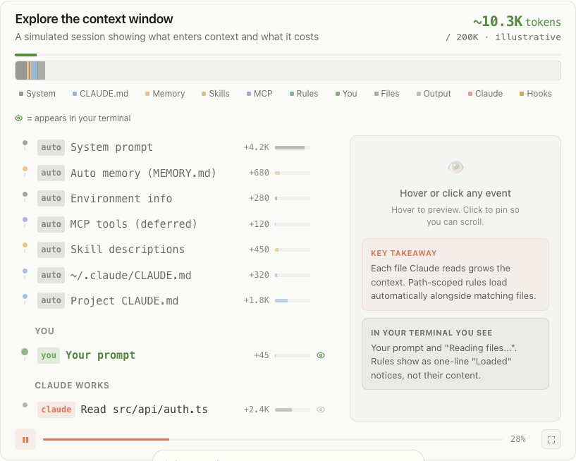
Context Engineering｜有限注意力与 Context Rot
上下文窗口是注意力预算：信息越多，不代表判断越好
WorkBuddy 同时面对邮件、日历、任务和旧对话；全部加载，会让关键约束被噪声淹没。
课堂假设｜120 封邮件 + 30 天日历 + 200 条任务 + 10 轮旧对话
官方交互图｜每次读取都会占用上下文
全部加载 ≠ 信息更完整：无关内容会与关键规则竞争注意力。
WORKBUDDY 的四道筛选器
相关性
删掉后，会改变今日简报或下一步操作吗？
权威性
优先用户设置、仓库 / API 与工具结果，不把旧聊天直接当事实。
新鲜度
会议可能刚取消，任务状态会变化；业务数据要带来源时间。
可验证性
关键判断能追溯到来源、Diff、测试或截图。
本轮保留
按需检索 / 移出
今日会议；3 封高优先级邮件摘要；
逾期待办；最新用户偏好。
营销邮件；已完成任务；旧邀请；
完整正文；重复规则。
上下文过载的典型后果
遗漏早期约束｜混淆新旧事实｜沿用失败路径
判断规则｜删除这段信息后，Agent 的下一步会不会改变？不会，就不该常驻。
来源：Anthropic Context Engineering；Claude Code Context Window
Coding Agent 工程技术｜上海大学｜2026
11 / 20
Notes:
这一页强调上下文窗口不是资料仓库，而是一笔有限的注意力预算。WorkBuddy 如果把 120 封邮件、30 天日历、200 条任务和旧对话一次性塞进去，重要约束就会与噪声竞争。筛选时依次判断相关性、权威性、新鲜度和可验证性；本轮只保留会改变今日简报的内容，其余资料改为按需检索。Claude Code 官方交互图把系统提示、CLAUDE.md、Memory、Skills、MCP、用户 Prompt 和文件读取分别计入上下文，直观说明每次读取都有成本。Anthropic 将长上下文中召回能力下降概括为 Context Rot。
[Sources]
- https://www.anthropic.com/engineering/effective-context-engineering-for-ai-agents
- https://code.claude.com/docs/en/context-window
- https://code.claude.com/docs/en/commands
[/Sources]

Slide 12
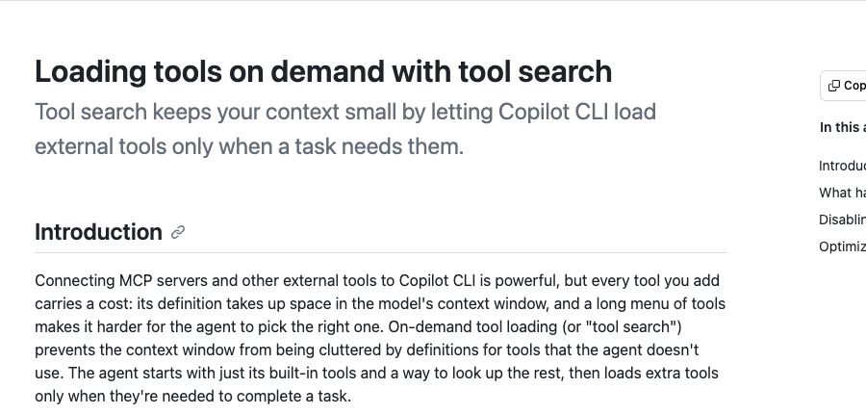
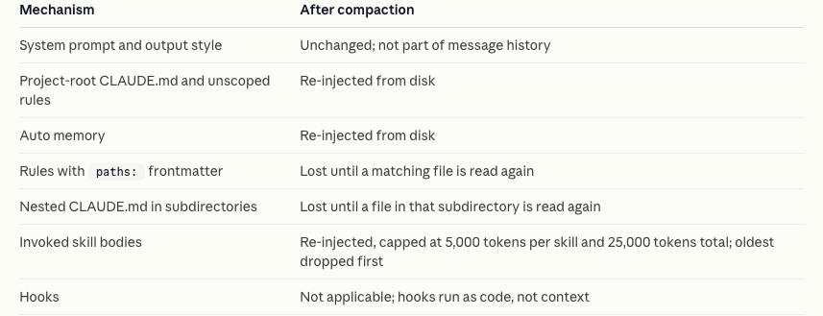
Context Engineering｜检索、压缩与持久化
上下文不是一次装填，而是在检索、压缩与持久化中持续更新
WorkBuddy 要跨多轮、跨会话保持一致，信息必须有进入、退出和归档机制。
官方资料｜工具按需加载，压缩后规则从磁盘重新注入
CONTEXT LIFECYCLE
工作集只服务下一步：旧信息及时退出，长期规则落到可恢复的外部记忆。
01
按需检索
只保留路径、查询条件和数据 ID；会议、邮件与 MCP 工具在真正需要时再读取。
02
阶段压缩
保留已确认决策、未解决问题、失败原因和当前计划；丢弃重复对话与原始工具输出。
03 持久化规则
稳定规则写入 AGENTS.md / CLAUDE.md，任务状态进入计划或笔记；密钥与易过期数据不长期保存。
GitHub Copilot CLI｜只在任务需要时加载外部工具
04
恢复与隔离
新会话先加载简短入口，再按索引获取实时数据；读取大量文件的旁支任务交给独立 Subagent，只返回摘要。
好的上下文管理不是“记得更多”，而是让每一步都拿到当时最可信的信息。
来源：Claude Code Context Window / Memory；GitHub Copilot Tool Search
Coding Agent 工程技术｜上海大学｜2026
12 / 20
Notes:
这一页把 Context Engineering 收束成一个生命周期。按需检索解决‘什么信息现在进入工作集’，阶段压缩解决‘哪些历史还值得保留’，外部记忆解决‘哪些规则需要跨会话复用’，而新会话恢复与 Subagent 隔离避免旁支任务淹没主线。WorkBuddy 不应该长期背着完整邮箱和所有旧对话运行，而应在每个阶段重新获得最可信的会议、邮件与任务状态。
[Sources]
- https://code.claude.com/docs/en/context-window
- https://code.claude.com/docs/en/memory
- https://docs.github.com/en/copilot/concepts/agents/copilot-cli/tool-search
- https://www.anthropic.com/engineering/effective-context-engineering-for-ai-agents
[/Sources]

Slide 13
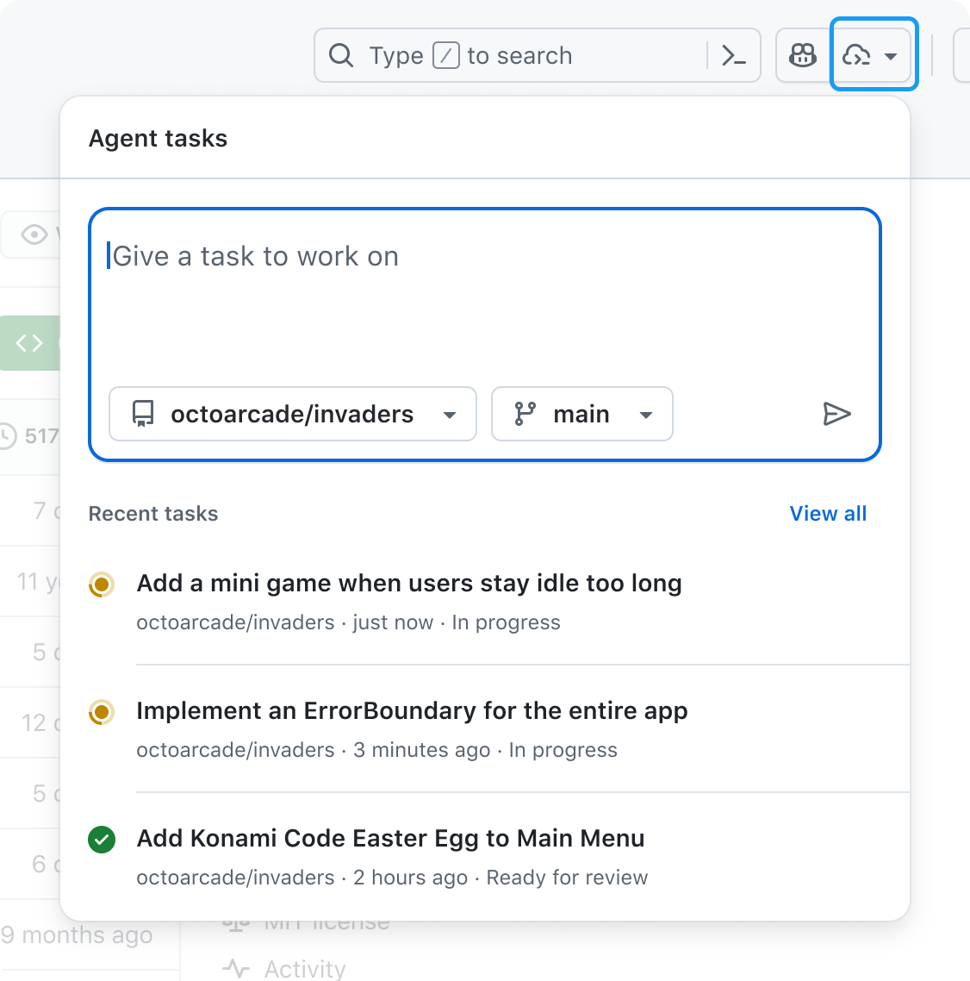
上海大学｜大模型与智能体系统课程
03 / HARNESS ENGINEERING
Harness 让 Agent
从“会写代码”走向“可靠执行”
工具 · 权限 · 隔离 · 反馈
Prompt 和 Context 让 Agent 想清楚任务；Harness 把仓库、工具、权限、沙箱、测试和日志组织成可执行的工程环境。
真实案例｜OpenAI 2026
五个月、约 100 万行代码、约 1,500 个 PR。重点不在数字，而在团队把仓库结构、工具、测试、日志和审查做成 Agent 可以理解并执行的系统。
这一章回答三个问题
01 Agent 能调用哪些工具和数据？
02 哪些动作自动允许、必须确认或直接禁止？
03 失败后如何检测、反馈、恢复与审计？
13 / 20 · 图：GitHub Agents Panel；数据：OpenAI Harness Engineering（2026）
Notes:
Harness 可以理解为模型外面的工程运行系统。GitHub 官方 Agents Panel 里不仅有提示词输入框，还有仓库和分支选择、后台任务状态、完成状态与 Review；这些都是 Harness 的组成部分。OpenAI 2026 年的内部实验在约五个月中形成约一百万行代码和约一千五百个 PR。这个数字只代表特定团队与特定环境，真正值得研究的是：当环境提供清晰工具、结构、反馈与审查时，Agent 才能持续完成复杂任务。
[Sources]
- https://github.blog/news-insights/product-news/agents-panel-launch-copilot-coding-agent-tasks-anywhere-on-github/
- https://openai.com/index/harness-engineering/
[/Sources]

Slide 14
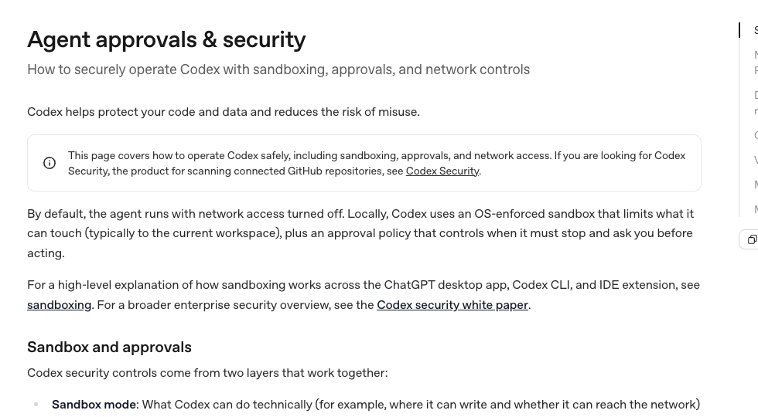
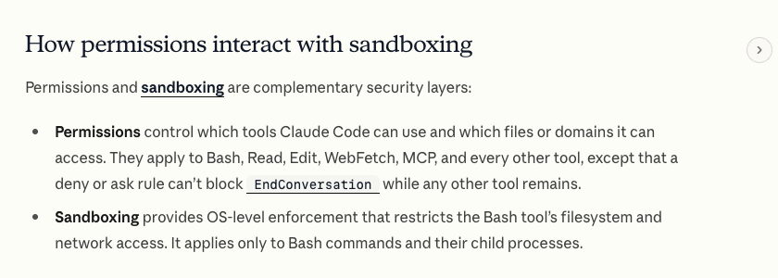
Harness Engineering｜边界与自主性
可靠性首先来自边界：权限决定能否尝试，沙箱决定实际能做到什么
Harness 把“允许、询问、拒绝”落实到具体工具、文件、网络和凭据。
WORKBUDDY｜五层可执行边界
官方证据｜Codex 与 Claude 都采用两层控制
01
工具范围
Read / Edit / Bash / MCP 分开授权；每个工具只承担一种清晰动作。
02
Permission
allow / ask / deny 映射到具体动作：读取自动，外部副作用必须确认。
03
Sandbox
操作系统限制 Bash 及子进程可写路径与可访问网络；越界无法靠提示词绕过。
04
身份与凭据
使用最小权限身份；令牌不进入 Prompt、日志或提交，生产凭据与测试凭据分离。
OpenAI Codex｜Sandbox mode + Approval policy
05
审计与恢复
记录工具输入、审批、Diff 与结果；失败动作应可重试或回滚。
Claude Code｜Permission + OS-level Sandbox
安全原则｜Prompt 是行为指导；Permission + Sandbox 才是强制边界。
来源：OpenAI Codex Agent Approvals & Security；Claude Code Permissions
Coding Agent 工程技术｜上海大学｜2026
14 / 20
Notes:
权限和沙箱不是同一个开关。Permission 是策略层，决定某个工具或动作属于 allow、ask 还是 deny；Sandbox 是操作系统强制边界，限制 Bash 与子进程能写哪些路径、能访问哪些网络。再叠加最小权限身份、凭据隔离、审计和恢复，就形成纵深防御。对 WorkBuddy 来说，读取 Mock 日历可以自动，真实发送邮件必须确认，生产令牌和外部生产环境应直接拒绝。
[Sources]
- https://learn.chatgpt.com/docs/agent-approvals-security
- https://openai.com/index/running-codex-safely/
- https://code.claude.com/docs/en/permissions
- https://code.claude.com/docs/en/sandboxing
[/Sources]

Slide 15
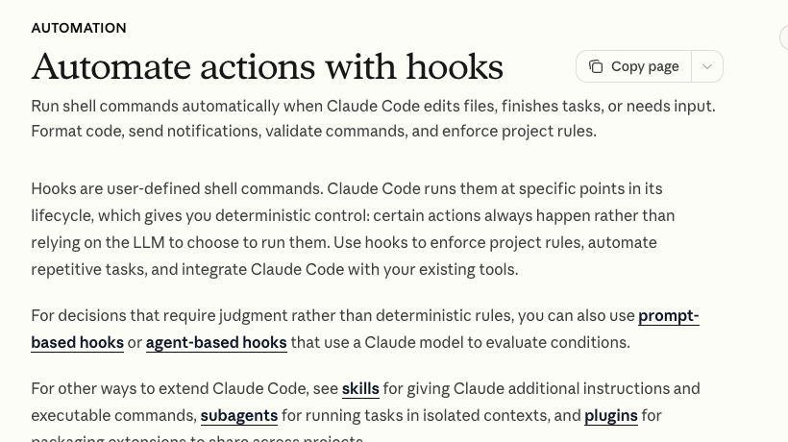
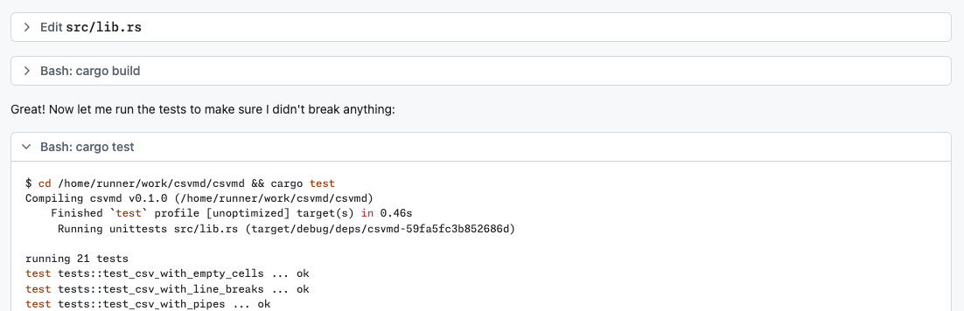
Harness Engineering｜反馈与机械门禁
只有看见行动结果并通过机械检查，Agent 才知道任务是否真的完成
模型负责判断下一步；Hooks、测试、CI 和审查负责给出不可辩解的证据。
把反馈变成固定生命周期
01 观察
命令输出、Git Diff、截图、日志与指标返回下一轮推理。
02 PreToolUse
执行前检查受保护路径、密钥、网络和危险命令；阻止或请求批准。
03 PostToolUse
编辑后自动运行格式化、类型检查与单元测试，失败必须返回给 Agent。
04 Stop Gate
测试失败、验收未完成或证据缺失时，不允许直接宣布完成。
05 CI / PR
独立运行构建、安全检查与代码审查；高风险变更继续保留人工判断。
WorkBuddy 例子｜每次编辑后运行 lint + typecheck + unit；页面变化追加 E2E、Console 与截图。
反馈 ≠ 门禁
反馈说明发生了什么；门禁决定现在能不能结束。
来源：Claude Code Hooks Guide；GitHub Copilot Coding Agent 官方画面
Coding Agent 工程技术｜上海大学｜2026
15 / 20
Notes:
反馈告诉 Agent 刚才发生了什么，门禁决定它是否有资格结束。PreToolUse 在动作前阻止危险路径、密钥或网络访问；PostToolUse 在编辑后固定运行格式化、类型检查和测试；Stop Gate 在证据缺失时拒绝‘完成’。CI 与 PR 再提供一层独立验证。WorkBuddy 的页面改动不仅要通过代码测试，还应有 E2E、Console 和截图证据。
[Sources]
- https://code.claude.com/docs/en/hooks-guide
- https://code.claude.com/docs/en/hooks
- https://github.blog/news-insights/product-news/agents-panel-launch-copilot-coding-agent-tasks-anywhere-on-github/
- https://docs.github.com/en/actions/get-started/continuous-integration
- https://openai.com/index/harness-engineering/
[/Sources]

Slide 16
Harness Engineering｜如何把规则写进运行系统
好的 Harness 要写成五段式运行合同，而不是一份工具清单
真正要写的是：工作区、工具、权限、反馈、完成与恢复；每一项都必须能被系统执行。
五段式 Harness 规范｜按这个顺序写
WorkBuddy｜一份可以直接落地的 Harness
01
工作区
独立 worktree / branch；固定依赖、Seed Data 与 Mock 服务，先保证任务能够稳定复现。
不是自然语言愿望，而是项目级默认规则
02
工具契约
只开放 Read、Edit、Test 等必要能力；为每个工具写清输入、输出以及失败时返回什么。
workspace
worktree + lockfile + Calendar / Mail / Tasks Mock
allow
Read / Edit / lint / typecheck / targeted unit
03
权限边界
allow 可逆动作；ask 外部写入；deny 密钥、生产删除和其他不可恢复操作。
ask
send_mail / calendar.write / package install
deny
.env / secrets / production delete
04
自动反馈
编辑后自动跑最相关检查；把测试、日志、Diff 与 Console 结果原样返回给 Agent。
after_edit
lint → typecheck → 最相关单元测试
ui_change
E2E → Console → screenshot
05
完成与恢复
done_when 写成机器可验收条件；同时规定重试上限、检查点和人工接管条件。
done_when
tests green + clean Diff + Draft PR
恢复规则｜同一错误最多重试 2 次；测试变绿后保存检查点；权限不足或真实外部操作时交给人。
好 Harness：让正确动作默认发生，让危险动作必须确认，让“完成”必须有证据。
依据：OpenAI Harness Engineering；Codex AGENTS.md；Claude Code Permissions / Sandbox / Hooks
Coding Agent 工程技术｜上海大学｜2026
16 / 20
Notes:
这一页直接回答怎样写出好的 Harness。先把工作区固定下来，让任务可复现；再只开放必要工具，并写清工具的输入、输出和失败信息；权限按 allow、ask、deny 分层；编辑后由 Hook 或脚本自动返回测试、日志和 Diff；最后把完成条件、重试上限、检查点和人工接管条件写成系统规则。WorkBuddy 的例子把这些原则落成可执行配置：读取和本地验证可自动，真实发信和日历写入要确认，密钥与生产删除直接禁止，只有测试、Diff 和 Draft PR 都满足时才允许结束。
[Sources]
- https://openai.com/index/harness-engineering/
- https://developers.openai.com/codex/concepts/customization/#agents-guidance
- https://code.claude.com/docs/en/permissions
- https://code.claude.com/docs/en/sandboxing
- https://code.claude.com/docs/en/hooks-guide
[/Sources]

Slide 17
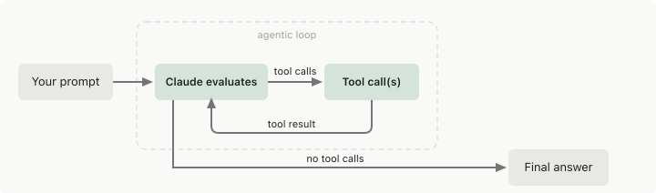
上海大学｜大模型与智能体系统课程
官方 Agent Loop 图
目标 → 执行动作 → 返回结果 → 决定继续或结束
关键：每一轮都必须得到新信息，而不是原样重复。
04 / LOOP ENGINEERING
Loop 的重点不是多跑几轮，
而是让结果真正影响下一步
目标 · 动作 · 证据 · 决策
一次模型生成只能看作候选方案。Coding Agent 需要操作工具、读取结果，再决定继续修改、换方案、询问用户或结束。
WorkBuddy｜提醒时间测试
预期 08:50，实际 16:50。下一轮应检查时区转换，而不是把完整测试原样再跑一次。
一个有效循环包含四件事
01 明确目标：这次要解决什么，怎样才算完成？
02 执行并取证：做一步，再读取测试、日志或页面结果。
03 决定下一步：继续、换方案、问人，或者结束。
17 / 20 · 官方通常称 Agent Loop；Loop Engineering 为本课程教学归纳
Notes:
这一页先纠正一个常见误区：Loop 不是让模型多想几次，也不是把同一条命令反复执行。好的循环必须让工具结果进入下一轮判断。WorkBuddy 的提醒时间测试已经指出相差八小时，因此下一轮应该检查时区转换，并运行最相关的时间计算测试。
[Sources]
- https://code.claude.com/docs/en/agent-sdk/agent-loop
- https://openai.com/index/unrolling-the-codex-agent-loop/
[/Sources]

Slide 18
Loop Engineering｜设计方法
设计一个好 Loop，必须先写清楚五件事
好的循环不是一句“继续做到成功”，而是一组明确、可检查的判断规则。
五项配置｜每一项都要能落到具体规则
好 Loop 的三个原则
01
目标
最终要实现什么？WorkBuddy：日程开始前 10 分钟提醒。
01｜每轮只解决一个主要问题
时区错了，就先处理时间转换。
02｜先做成本最低的检查
先跑相关单元测试，再跑完整端到端测试。
03｜下一步必须由结果决定
失败就定位原因；通过后再进入更完整检查。
02
完成条件
时间正确、没有重复、真实写入前确认、相关测试全部通过。
03
当前状态
未开发 / 开发中 / 测试失败 / 待确认 / 完成 / 阻塞。
04
可执行动作
读代码、改代码、跑小测试、跑完整流程，或向用户提问。
WorkBuddy｜时间测试给出的下一步
预期 08:50，实际 16:50
→ 检查时区转换
→ 只跑时间计算测试
→ 通过后再跑完整流程
05
退出规则
全部达标则完成；重复失败、权限不足或达到上限则停止。
好 Loop = 目标明确 + 结果可检查 + 下一步有规则 + 结束有边界
依据：Claude Agent SDK Agent Loop；OpenAI Codex Best Practices
Coding Agent 工程技术｜上海大学｜2026
18 / 20
Notes:
这一页直接回答怎样设置一个好的 Loop。先把目标、完成条件、当前状态、可执行动作和退出规则写清楚，再让每一轮只解决一个主要问题。WorkBuddy 的时区错误已经给出非常具体的证据，因此应该先运行最小的时间计算测试，而不是直接跑耗时更长的完整流程。
[Sources]
- https://code.claude.com/docs/en/agent-sdk/agent-loop
- https://learn.chatgpt.com/guides/best-practices
[/Sources]

Slide 19
Loop Engineering｜错误设置与正确设置
坏 Loop 会原地打转；好 Loop 会让问题越来越小
判断 Loop 是否有效，可以看每一轮有没有缩小问题范围。
不应该怎样设置｜应该怎样设置
WorkBuddy｜时区错误的正确处理
问题
不应该这样
应该这样
01 读取结果
预期 08:50，实际 16:50；先确认相差 8 小时。
完成标准
“一直改到成功”
写清时间正确、无重复、测试通过
02 缩小范围
把问题定位到时区转换，而不是整个提醒功能。
03 只改相关代码
先检查时间转换函数，避免同时改页面与数据库。
测试失败
不看原因，直接重跑
读取具体错误，再决定重试或修改
04 先跑小测试
时间计算通过后，再运行完整端到端测试。
检查顺序
每次都运行全部测试
先跑相关小测试，再跑完整流程
05 判断是否结束
所有完成条件都满足，才能报告任务完成。
重复失败
同一错误无限尝试
两次没有新证据，就换方案
需要换方案的信号
同一个错误连续出现两次，而且没有得到新线索：停止原样重试，重新阅读代码、检查假设或请求人工帮助。
真实操作
直接写日历或发邮件
用 Mock；真实执行前让用户确认
重试只适合临时故障；代码逻辑错误必须修改原因，不能靠重复运行碰运气。
每轮都要留下三项记录
改了什么｜得到什么结果｜下一步为什么这样选
依据：Claude Agent Loop / Hooks；OpenAI Codex Best Practices
Coding Agent 工程技术｜上海大学｜2026
19 / 20
Notes:
这一页用对照方式说明坏 Loop 与好 Loop 的差异。最关键的判断标准是：每一轮是否缩小了问题。WorkBuddy 的错误已经指向时区，因此正确做法是先定位时间转换、运行最小测试，再逐步扩大验证范围。若同一错误重复出现且没有新证据，应停止原样重试。
[Sources]
- https://code.claude.com/docs/en/agent-sdk/agent-loop
- https://code.claude.com/docs/en/hooks
- https://learn.chatgpt.com/guides/best-practices
[/Sources]

Slide 20
Loop Engineering｜可直接照用的配置
把判断规则写出来，WorkBuddy 的开发循环才真正可控
下面这套规则可以直接改写成 Coding Agent 的任务说明、工作流或程序控制逻辑。
每一轮固定执行五个步骤
WorkBuddy｜下一步判断规则
01
读取结果
先看上一轮的错误、测试结果和已经修改的内容。
单元测试失败 → 阅读具体错误，只改相关代码
单元测试通过 → 运行端到端测试
同一错误连续两次 → 停止原样重试，重新分析
需要写真实日历 → 暂停，等待用户确认
全部检查通过 → 审查最终 Diff，然后结束
02
找主要问题
只选择当前最影响完成条件的一个问题。
03
选择最小动作
优先做最能减少不确定性的读取、修改或测试。
04
执行并记录
保存改动内容、工具返回结果和新的验证证据。
必须设置的三个边界
重试上限｜临时错误最多尝试 2 次
安全保存点｜测试通过后保存 Git 检查点
人工接管｜权限不足或操作不可撤回时暂停
最终报告
完成项｜验证证据｜未执行项｜待用户决定
05
判断去向
继续、换方案、询问用户，或确认完成并结束。
好 Loop 有明确目标、有真实结果、有停止边界，也知道什么时候把决定交还给人。
依据：OpenAI Codex Best Practices；Claude Agent Loop / Hooks
Coding Agent 工程技术｜上海大学｜2026
20 / 20
Notes:
最后一页把 Loop 写成可直接执行的规则。每一轮先读取上一轮结果，再找最主要的问题，选择一个最小动作，保存证据，并判断继续、换方案、询问用户或结束。最终报告不能只说完成了，还应该写明完成内容、验证结果、未执行事项以及需要用户决定的部分。
[Sources]
- https://learn.chatgpt.com/guides/best-practices
- https://code.claude.com/docs/en/agent-sdk/agent-loop
- https://code.claude.com/docs/en/hooks
[/Sources]

